Slide 1


MEDIA MENGAJAR
BUPENA
UNTUK SD/MI KELAS 4
BAHASA INDONESIA

Slide 2


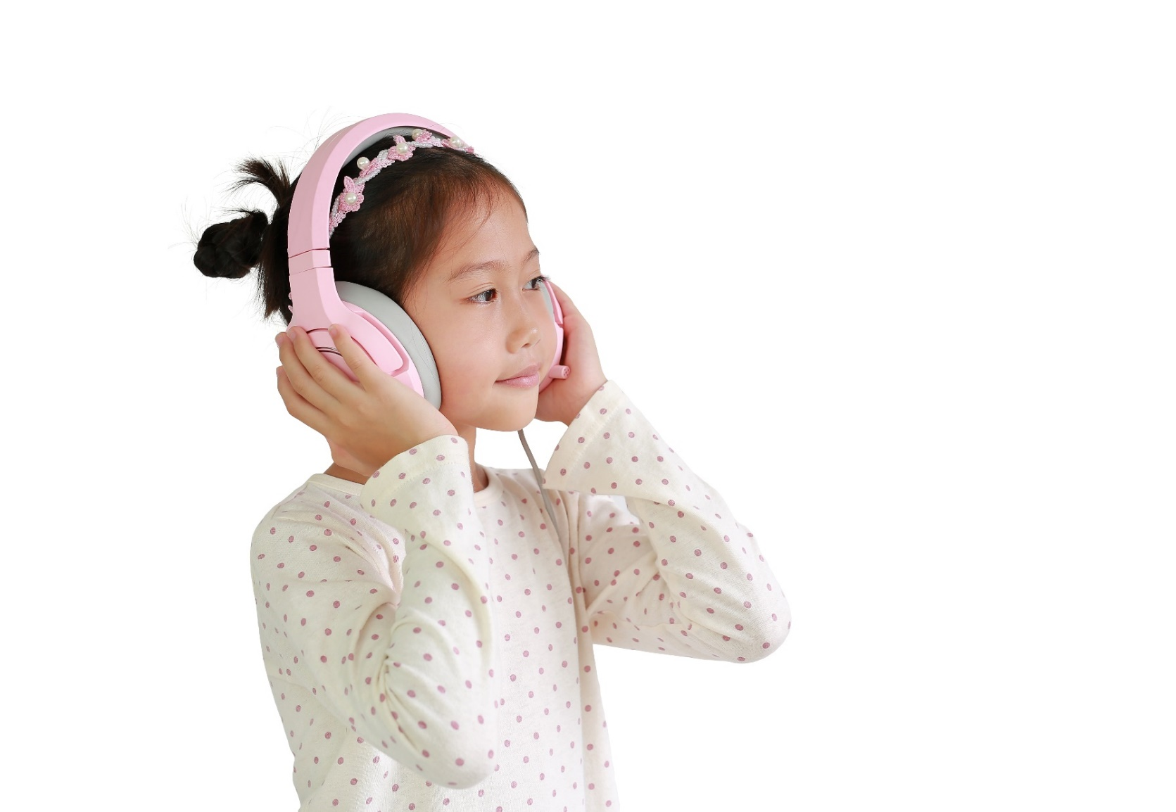

BAB
7
Aku Anak Indonesia
A. Informasi dalam Syair Lagu
Syair adalah kata-kata yang dinyanyikan dalam lagu dan merupakan ungkapan perasaan penciptanya.
Lagu merupakan rangkaian kata yang berirama.

Slide 3

Syair lagu terdiri dari beberapa bait. Bait terdiri dari baris-baris kalimat.
Biasanya baris-baris pada syair lagu memiliki rima.
Rima merupakan bentuk pengulangan bunyi yang berurutan atau berselang.

Slide 4

Contoh Rima:
Rima Berurutan
Contoh rima a-a-b-b:
a-a-b-b
Tak goyang jiwaku menahan rintangan (a)
Tak gentar rakyatmu berkorban (a)
Sang merah putih yang perwira (b)
Berkibarkah selama-lamanya (b)
a-a-a-a
Rima Berselang
Berkibarlah Benderaku – Ibu Sud
a-b-a-b

Slide 5
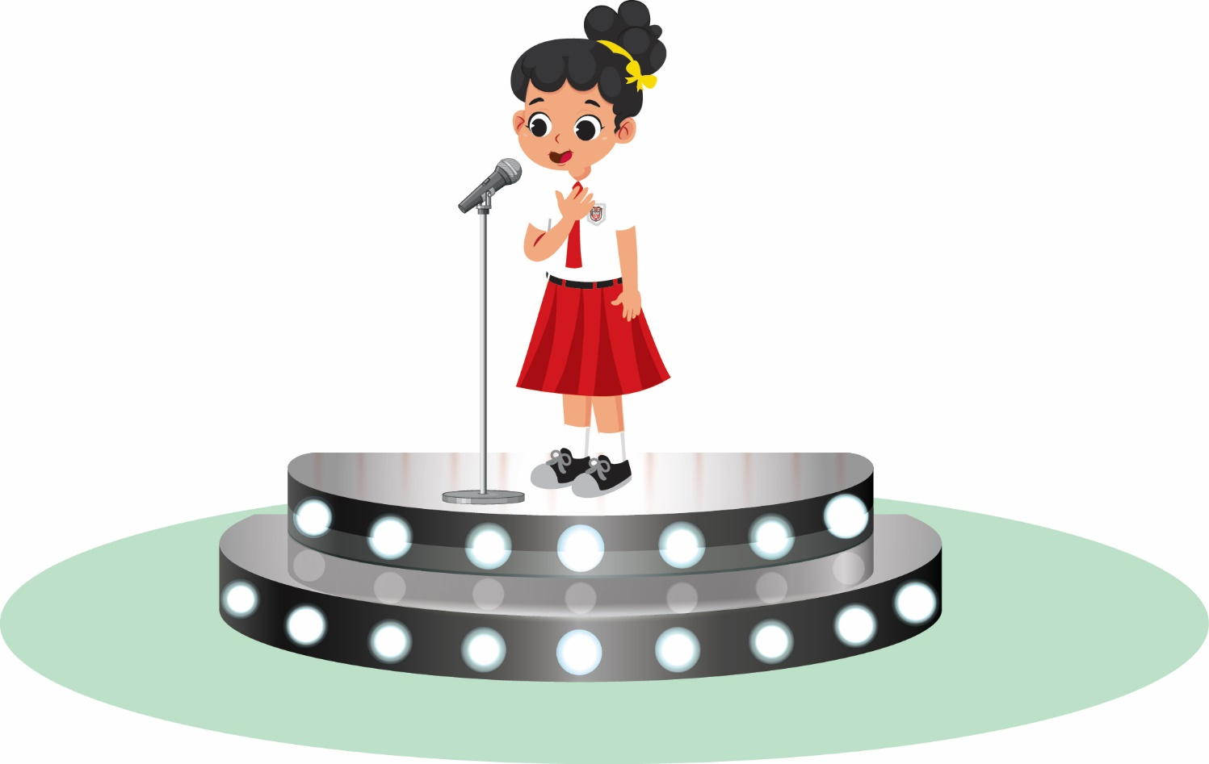
Syair lagu dapat ditulis berdasarkan pengalaman, kehidupan sehari-hari, alam sekitar, semangat nasionalisme, dan lain-lain.
Syair lagu juga dapat dijadikan sarana informasi dan edukasi.
Jika menyimak dengan baik, kamu dapat memahami isi lagu tersebut melalui syair lagu.

Slide 6

Langkah untuk Menjelaskan Gagasan Lagu
1. Dengarkan lagu dengan cermat.
2. Catatlah syair lagu.
Tentukan jenis rima dalam syair tersebut.

Slide 7
Langkah untuk Menjelaskan Gagasan Lagu
3. Carilah makna kata-kata baru.
Ingatlah kembali cara mencari makna kata dalam Kamus Besar Bahasa Indonesia (KBBI).
4. Sampaikan kembali isi lagu tersebut.
Gunakan bahasa sendiri ketika menyampaikan isi lagu.

Slide 8


Contoh Informasi dalam Syair
Bagimu Negeri
Ciptaan: Kusbini
Padamu negeri, kami berjanji
Padamu negeri, kami berbakti
Padamu negeri, kami mengabdi
Bagimu negeri, jiwa raga kami

Slide 9
Informasi dalam syair lagu “Bagimu Negeri”
Lagu “Bagimu Negeri” menceritakan tentang semangat nasionalisme dan patriotisme.
Nasionalisme berarti paham (ajaran) untuk mencintai bangsa dan negara sendiri.
Patriotisme berarti sikap seseorang yang bersedia mengorbankan segala-galanya untuk kejayaan dan kemakmuran tanah airnya.

Slide 10



Dengan mengetahui makna nasionalisme maupun patriotisme, kita dapat menyimpulkan bahwa lagu “Bagimu Negeri” merupakan lagu yang ditulis untuk membangkitkan semangat perjuangan bangsa Indonesia.

Slide 11


Coba sekarang kamu dengarkan syair lagu “Garuda Pancasila” melalui internet.
Carilah informasi yang terkandung dalam syair tersebut.

Slide 12



B. Informasi dalam Teks dan Gambar
Dengan membaca teks, kamu dapat belajar untuk menemukan dan mengidentifikasi informasi.
Teks juga biasanya dilengkapi dengan gambar untuk menambah informasi.

Slide 13


Identifikasi Informasi
Mengidentifikasi informasi teks artinya menjelaskan hal - hal secara tersurat (terlihat jelas) maupun tersirat (tidak ada) dari teks.

Slide 14

Cara Mengidentifikasi Informasi dari Teks dan Gambar
Cermatilah teks yang dibaca dan gambar yang disajikan.
Carilah makna kata-kata baru.
Ingatlah kembali cara mencari makna kata dalam Kamus Besar Bahasa Indonesia (KBBI).

Slide 15
Cara Mengidentifikasi Informasi dari Teks dan Gambar
3. Catatlah gagasan pokok dan
pendukung pada setiap paragraf.
4. Simpulkan keseluruhan teks.
Informasi biasanya didapatkan dari kesimpulan teks.

Slide 16
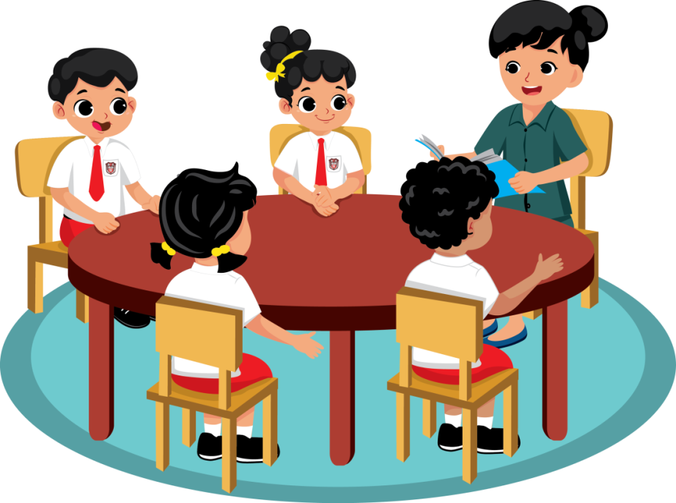
Cara Mengidentifikasi Informasi dari Teks dan Gambar
5. Tulislah dengan bahasa yang runtut dan
memperhatikan ejaan yang benar.
Apabila disampaikan secara lisan, sampaikanlah dengan percaya diri.

Slide 17

Selain mengidentifikasi informasi, kamu juga dapat menuliskan informasi dalam teks.
Contoh (Menuliskan informasi tentang diri sendiri):
Sumber informasi: Orang tua dan anggota keluarga.
Paragraf pertama: Menceritakan diri sendiri dan tempat lahir.
Paragraf selanjutnya: Menceritakan informasi pendukung lainnya terkait diri sendiri.

Slide 18


C. Kata Hubung (Konjungsi) Antarkalimat pada Teks
Kalimat-kalimat dalam teks dapat dihubungkan dengan kata hubung antarkalimat.
Kata hubung antarkalimat biasanya terletak di awal kalimat atau dipisahkan oleh tanda koma (,).

Slide 19

Fungsi Kata Hubung Antarkalimat
1
Menyatakan kelanjutan atau kejadian berikutnya.
Kata hubung: selanjutnya dan setelah itu.
Edo berwisata ke Candi Borobudur. Setelah itu, ia juga berwisata ke Candi Prambanan.

Slide 20
Fungsi Kata Hubung Antarkalimat
2
Menyatakan kebalikan atau pertentangan.
Kata hubung: akan tetapi, namun, sementara itu, sebaliknya, dan meskipun begitu.
Amel dan Citra berasal dari suku yang berbeda. Meskipun begitu, mereka tetap bermain bersama dengan rukun.

Slide 21
Fungsi Kata Hubung Antarkalimat
3
Menyatakan konsekuensi atau akibat dari kalimat sebelumnya.
Kata hubung: oleh karena itu dan akibatnya,
Seno tidur terlalu malam. Akibatnya, ia terlambat sampai ke sekolah.

Slide 22
Fungsi Kata Hubung Antarkalimat
4
Memperkuat keadaan sebelumnya.
Kata hubung: dengan demikian dan bahkan.
Indonesia terdiri dari beragam suku bangsa. Bahkan, termasuk negara-negara dengan suku terbanyak di dunia.

Slide 23
Kata hubung antarkalimat juga dapat dipakai pada saat menulis cerita narasi.
Langkah membuat teks narasi:
Tentukan topik atau tema.
Rancanglah peristiwa-peristiwa yang akan diceritakan.

Slide 24
Langkah membuat teks narasi:
Bagilah peristiwa ke dalam awal cerita, perkembangan cerita, dan akhir cerita.
Tulislah peristiwa-peristiwa utama ke dalam rincian peristiwa sebagai pendukung cerita.

Slide 25
Langkah membuat teks narasi:
Susunlah tiap paragraf agar padu dengan memerhatikan tanda baca, kata baku dan kata hubung yang benar.

Slide 26
BAB
8
Hidup Sehat
A. Masalah yang Dialami Tokoh Cerita
Salah satu unsur pembangun cerita adalah konflik atau permasalahan yang dialami tokoh.
Konflik dalam cerita dapat membuat cerita yang dibaca semakin menarik.

Slide 27
Cara Mengidentifikasi Masalah Tokoh Cerita
Bacalah atau dengarkan cerita dengan cermat.
1
Catatlah unsur pembangun dalam cerita tersebut.
2
Seperti latar, watak, permasalahan tokoh, serta jalannya peristiwa.

Slide 28
Cara Mengidentifikasi Masalah Tokoh Cerita
Catatlah cara tokoh dalam menghadapi permasalahan.
3
Dengan bahasa yang runtut dan kalimat yang mudah dipahami.
Ceritakan kembali permasalahan tokoh cerita.
4

Slide 29

Contoh Permasalahan Tokoh Cerita
Malin kundang merupakan cerita tentang seorang anak yang durhaka kepada ibunya dan dikutuk menjadi batu.

Slide 30



Ayo, coba baca kisah
“Si Kancil dan Kura-Kura” dan coba temukan permasalahan yang dihadapi tokoh
Kura-kura.

Slide 31
B. Membandingkan Teks
Saat mencari informasi, kamu dapat membaca beragam teks.
Membandingkan teks bertujuan untuk mengetahui persamaan atau perbedaan informasi yang terdapat pada teks.

Slide 32
Cara Membandingkan Teks Informatif Tertulis dan Infografik.
Bacalah kedua teks dengan saksama dari awal hingga akhir.
Cocokkan persamaan dari kedua teks.
Pada teks visual, kamu dapat mencermati gambar dengan baik.
3. Carilah perbedaan dari
kedua teks.

Slide 33
Ayo, carilah dua teks berbeda dan coba identifikasi persamaan serta perbedaan kedua teks tersebut.

Slide 34
C. Kesesuaian antara Ilustrasi dan Isi Teks
Selain infografik, ilustrasi gambar juga terdapat pada teks cerita bergambar atau cerita berbentuk komik yang berisi percakapan.

Slide 35

Cara Memeriksa Kesesuaian Ilustrasi Gambar dengan Cerita
Amatilah setiap gambar yang
disajikan dengan saksama.
2. Bandingkan gambar dengan teks
atau percakapan yang ada.

Slide 36
B. Jenis Paragraf
Suatu teks biasanya terdiri atas beberapa paragraf.
Paragraf adalah kumpulan dari beberapa kalimat yang berisi tentang satu ide pokok.

Slide 37



Komponen Paragraf
Ide Pokok.
2. Kalimat Utama.
Pokok pikiran, pikiran utama, dan gagasan pokok.
Kalimat yang berisi ide pokok.
3. Kalimat Penjelas.
Kalimat yang menjelaskan kalimat utama.

Slide 38

Kalimat utama
Jenis Paragraf
Bekerja di perusahaan rintisan mempunyai beberapa kelebihan. Pertama, kamu bisa berlatih membangun perusahaan dari nol secara langsung. Kedua, kamu bisa bekerja di posisi mana saja yang tersedia di perusahaan, jadi kamu bisa belajar banyak hal dan kemampuan makin meningkat.
1. Paragraf Deduktif.
Kalimat utama terdapat pada awal paragraf.
Kalimat penjelas

Slide 39
Kalimat penjelas
Jenis Paragraf
Secara budaya, kota ini amat kaya akan ragam budaya etnis. Penduduknya relatif terbuka terhadap unsur etnis yang berbeda-beda. Secara geografis, kota ini terletak di daerah yang relatif tinggi, tetapi tidak terlalu tinggi. Itulah tiga hal yang membuat kami merasa amat kerasan tinggal di Kota Bandung.
2. Paragraf Induktif.
Kalimat utama terdapat pada akhir paragraf.
Kalimat utama

Slide 40
Ayo, bacalah beberapa paragraf dari suatu teks dan coba identifikasi jenis masing-masing paragraf.

Slide 41

E. Fakta dan Opini
Fakta adalah peristiwa yang benar-benar terjadi.
Fakta berisi sesuatu yang benar-benar ada dan memiliki data yang akurat.

Slide 42
E. Fakta dan Opini
Opini adalah suatu sikap atau pendapat seseorang mengenai sebuah keadaan yang pernah ataupun belum terjadi.
Pendapat pribadi tersebut dapat benar bahkan dapat juga salah.

Slide 43

Contoh fakta dan opini pada paragraf:
Kalimat
Opini
(1)
(1) Ikan laut sudah sangat populer karena khasiatnya untuk perkembangan otak dan kesehatan jantung. (2) Adapun kandungan nutrisi penting dalam ikan laut, yaitu protein, vitamin D, dan sumber omega-3 terbaik. (3) Beberapa jenis ikan seperti salmon dan tuna memiliki nutrisi omega-3 lebih tinggi dari jenis ikan yang lainnya.
Kalimat Fakta (2) dan (3)

Slide 44
F. Menulis dan Swasunting Cerita
Saat menulis cerita, gunakan ketentuan dan kaidah penggunaan bahasa Indonesia yang kamu pelajari sebelumnya.
Menyunting artinya memeriksa dan memperbaiki tulisan.

Slide 45
Menulis Cerita
Perhatikan penulisan huruf, ejaan, tanda baca, diksi, dan unsur kalimat lainnya.
Tulislah juga struktur awal, tengah, dan akhir cerita.
Contoh: penggunaan bahasa baku, kata sambung, kata depan, awalan, dan lain-lain.

Slide 46
Menyunting Cerita
Periksa jalan cerita dan kaidah bahasa Indonesia yang tepat.
Menyunting tulisan sendiri disebut swasunting.
Gunakan Pedoman Umum
Ejaan Bahasa Indonesia (PUEBI) dan Kamus Besar Bahasa Indonesia (KBBI)
untuk memeriksanya.

